Slide 1
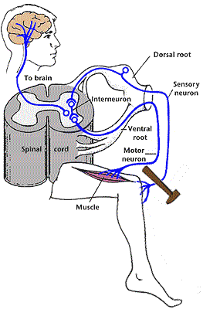
RIFLESSI SPINALI
per le lezioni del prof. P. Paolo Battaglini
v 4.0
Principali fonti delle figure:
Conti et al., FISIOLOGIA MEDICA, edi-ermes
Silverthorn, FISIOLOGIA UMANA, Pearson
Purves et al., NEUROSCIENZE, Zanichelli
Kandel et al., PRINCIPI DI NEUROSCIENZE, Ambrosiana
Brodal, IL SISTEMA NERVOSO CENTRALE, Piccin
Boron, Fisiologia medica, EDRA

Slide 2
QUADRO GENERALE
Organizzazione generale del midollo spinale
Definizione e classificazione dei riflessi spinali
Riflesso monosinaptico (da stiramento)
Fuso neuromuscolare
Funzioni dei γ-motoneuroni
Regolazione della sensibilità del fuso neuromuscolare
Regolazione riflessa della forza muscolare
Influenze discendenti sul riflesso da stiramento
Riflesso H (di Hoffmann)
Tono muscolare
Riflesso di-sinaptico
Inibizione ricorrente
Riflessi polisinaptici
Sommazione spaziale e temporale
Ruolo del contesto motorio
Deambulazione
Riflesso di Babinski
Casi Clinici:
Giovane impiegata con dolore al collo e alla spalla sinistra
Uomo di 70 anni con ipotonia e ipoestesia al braccio sinistro

Slide 3
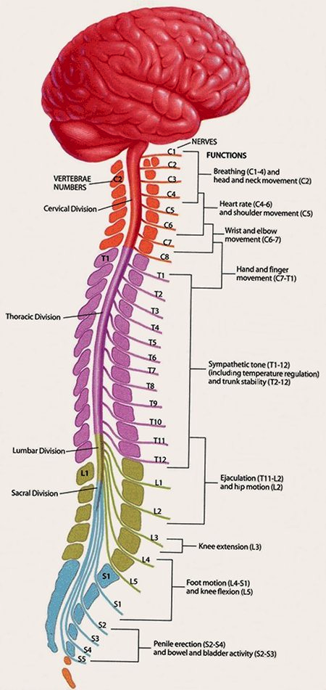
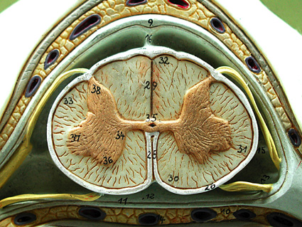
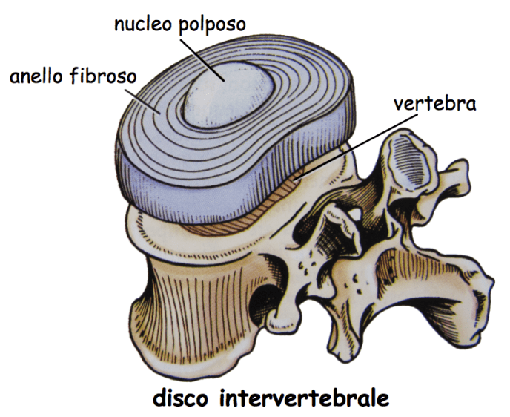
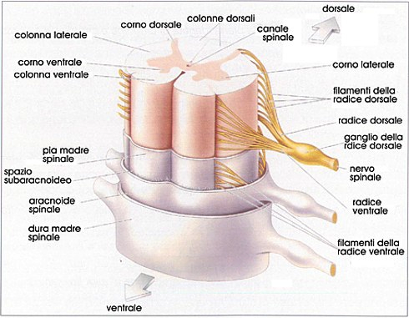
MIDOLLO SPINALE

Slide 4
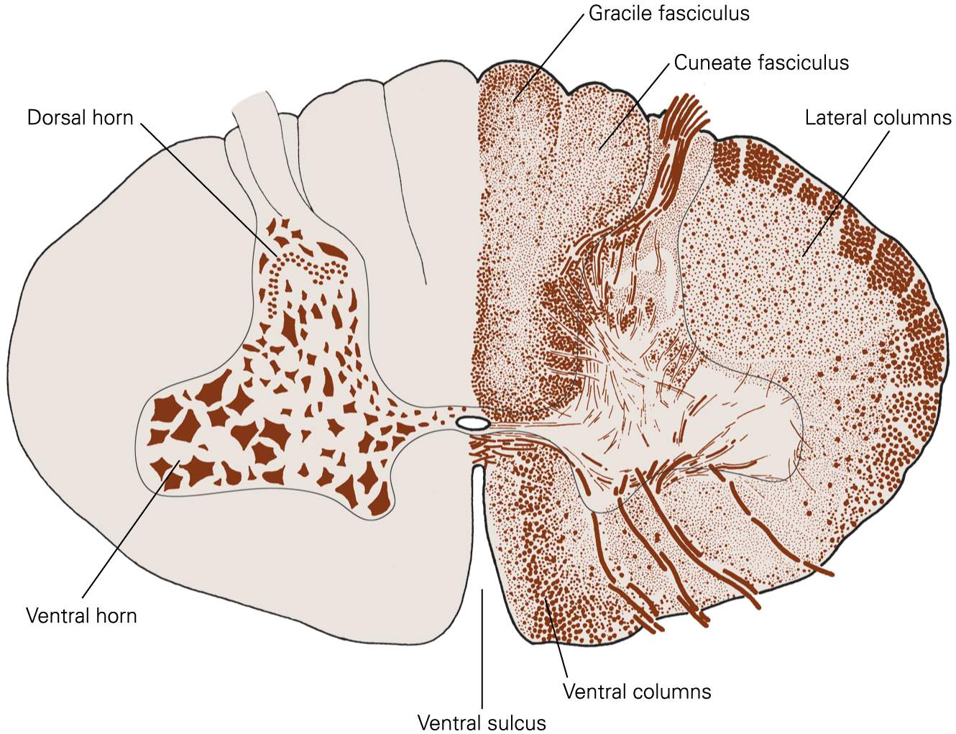
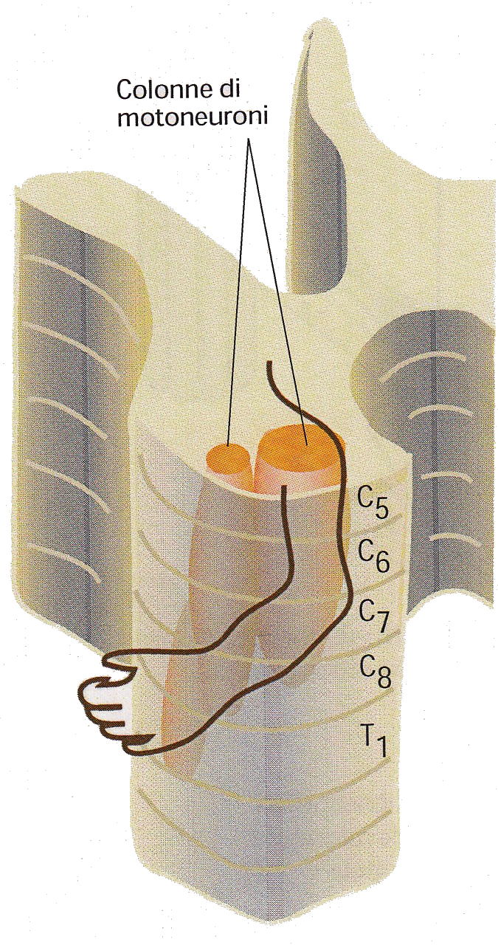
MIDOLLO SPINALE
Disposizione delle colonne di motoneuroni

Slide 5
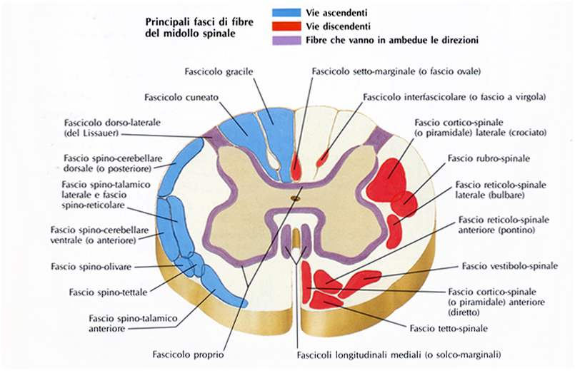
MIDOLLO SPINALE

Slide 6
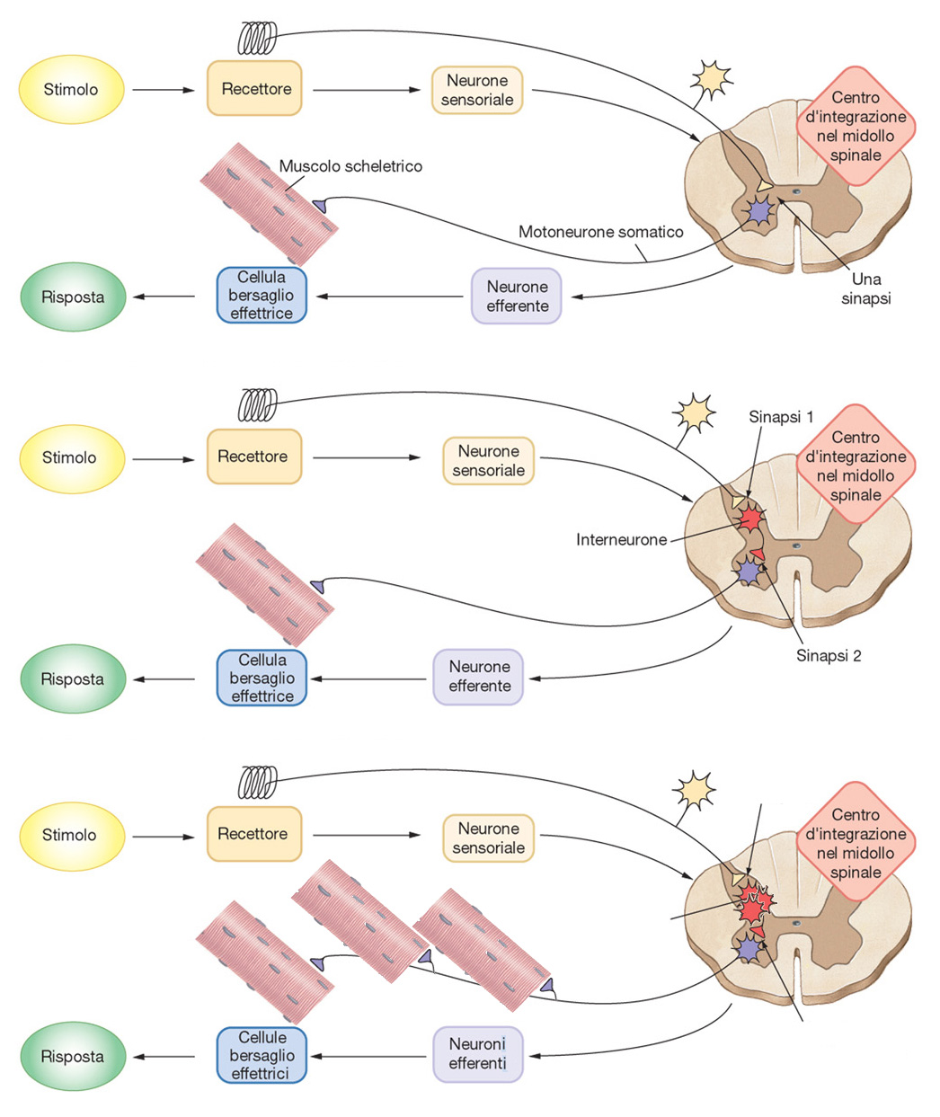
CLASSIFICAZIONE DEI RIFLESSI
riflesso monosinaptico
riflesso disinaptico
n sinapsi
riflessi polisinaptici
n interneuroni
n muscoli scheletrici
n motoneuroni
Modificata da Silverthorn, fisiologia umana, Ambrosiana

Slide 7
RIFLESSO MONOSINAPTICO, MIOTATICO, DA STIRAMENTO
Kandel et al., Principi di Neuroscienze, Ambrosiana.

Slide 8

RIFLESSI TENDINEI

Slide 9


Slide 10
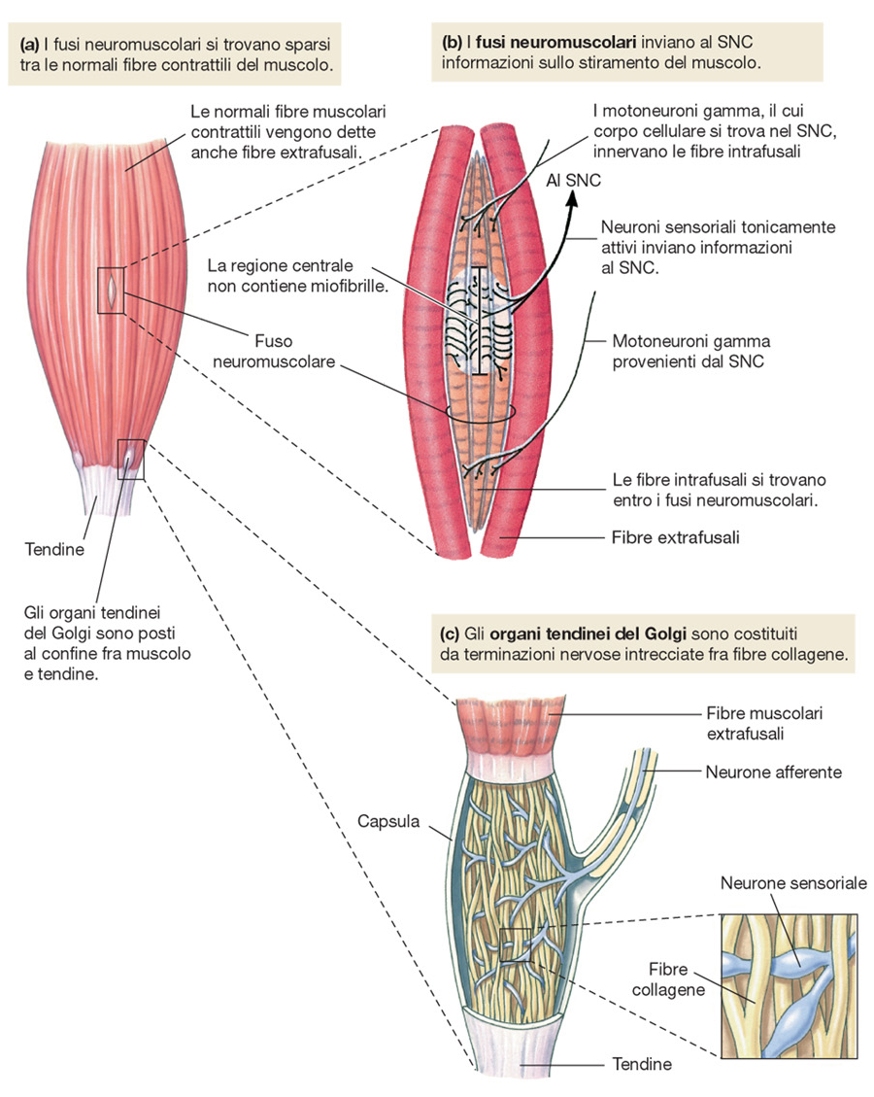
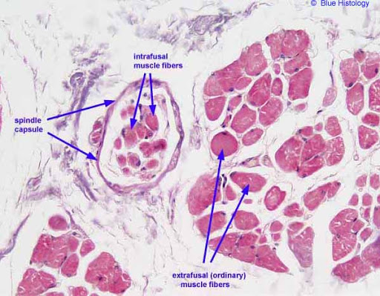
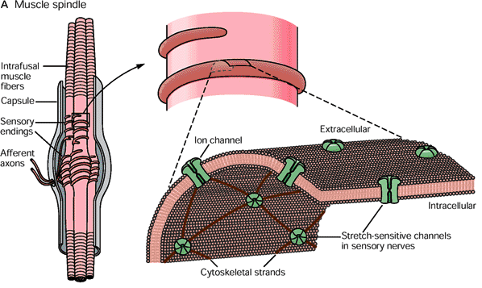
PROPRIOCETTORI MUSCOLARI
Da Silverthorn, fisiologia umana, Ambrosiana

Slide 11
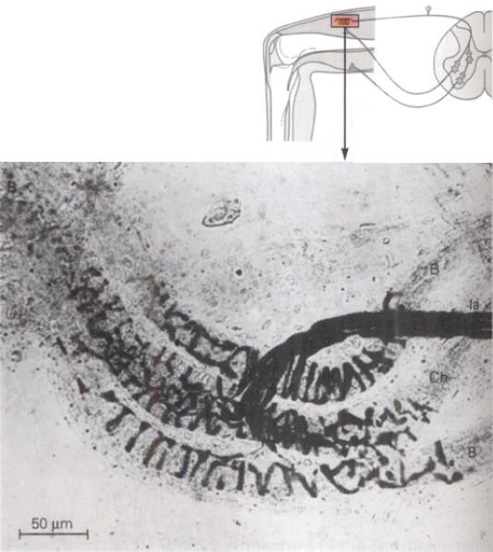
FUSO NEUROMUSCOLARE
Kandel et al., Principi di Neuroscienze, Ambrosiana.

Slide 12
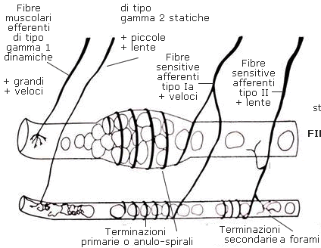
FUSO NEUROMUSCOLARE
stiramento lento
(risposta statica)
stiramento rapido
(risposta dinamica)
FIBRA A SACCO NUCLEARE
FIBRA A CATENA NUCLEARE

Slide 13
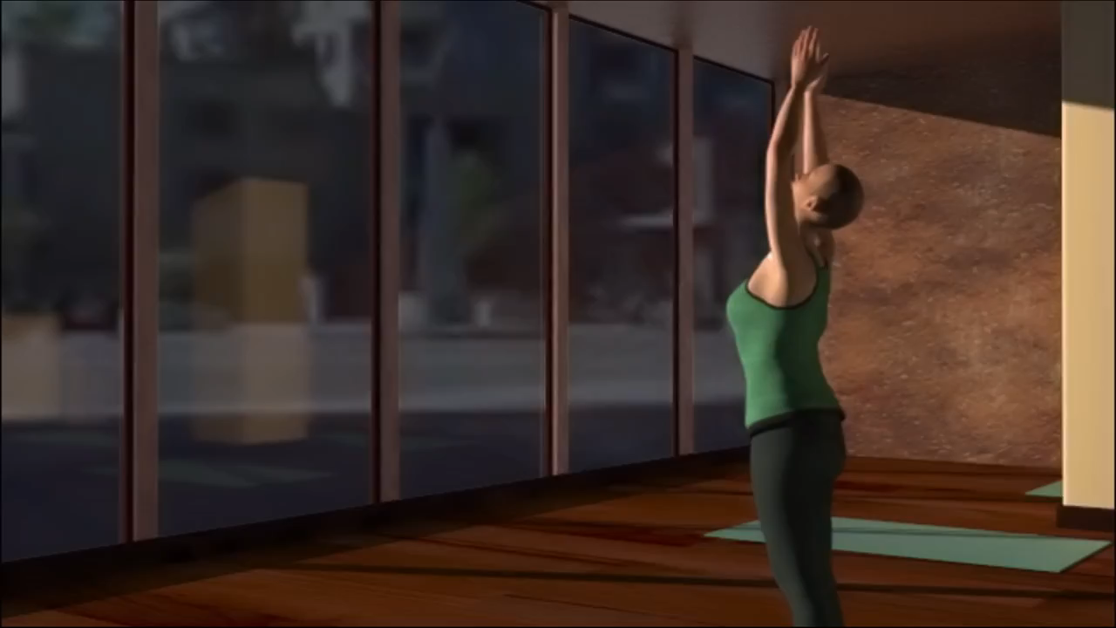
FUSO NEUROMUSCOLARE

Slide 14
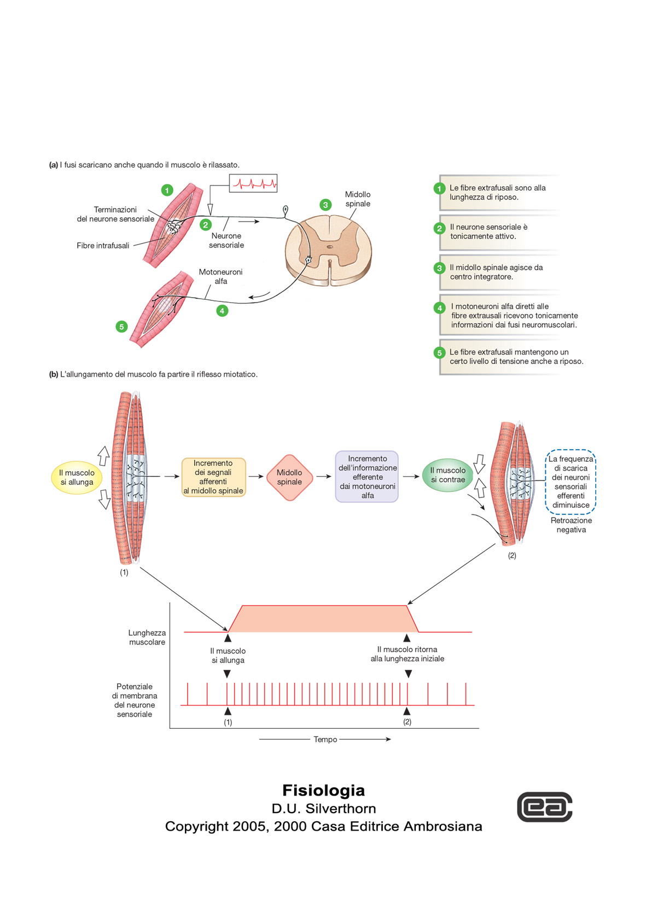
STIRAMENTO DEL FUSO NEUROMUSCOLARE
Da Silverthorn, fisiologia umana, Ambrosiana

Slide 15
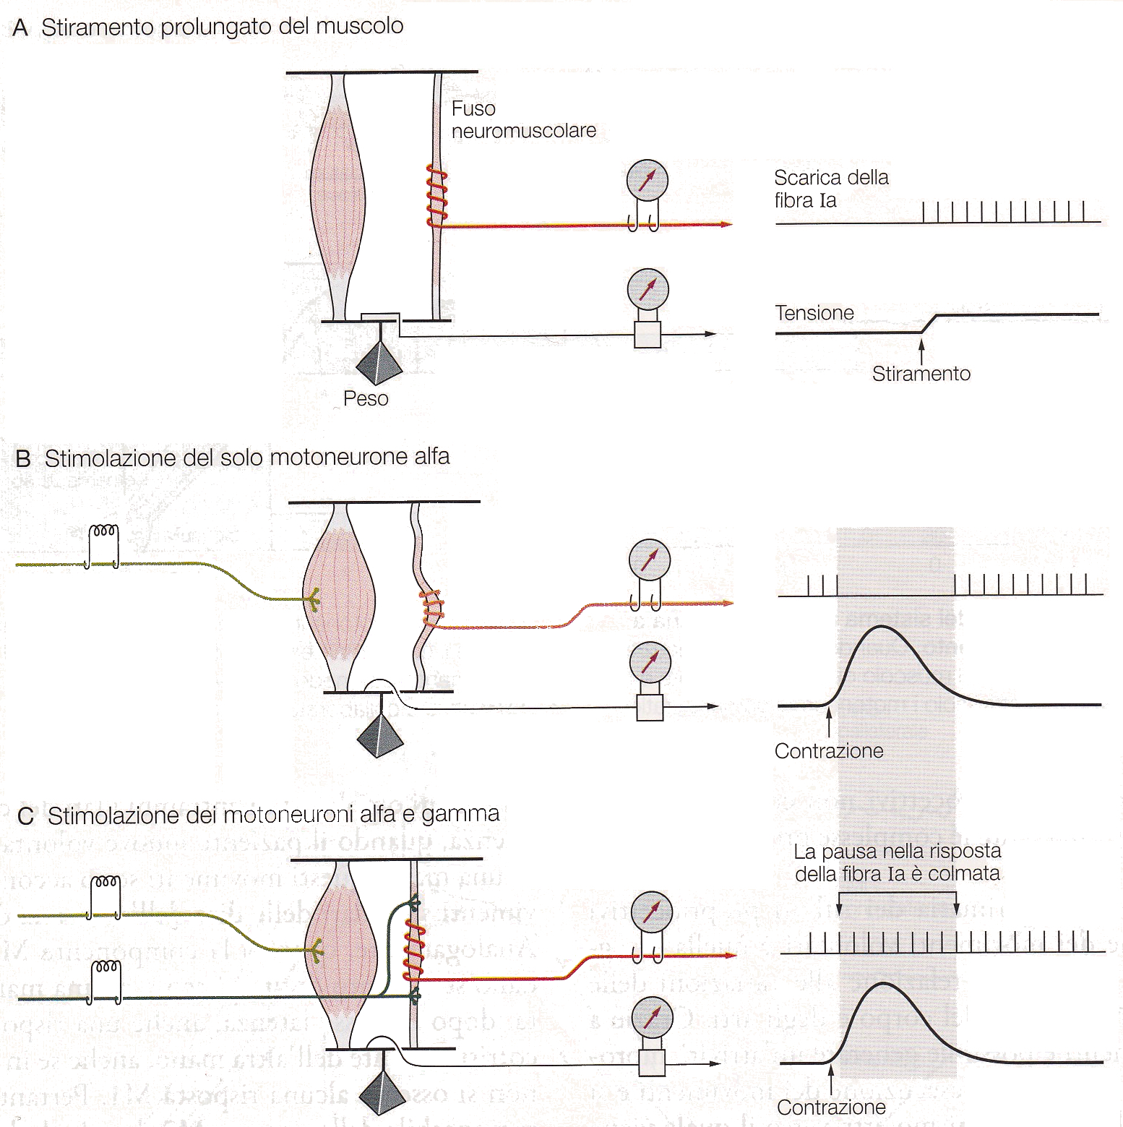
REGOLAZIONE DELLA SENSIBILITA’ DEL FUSO NEUROMUSCOLARE
Da Kandel et al., Principi di Neuroscienze, Ambrosiana

Slide 16
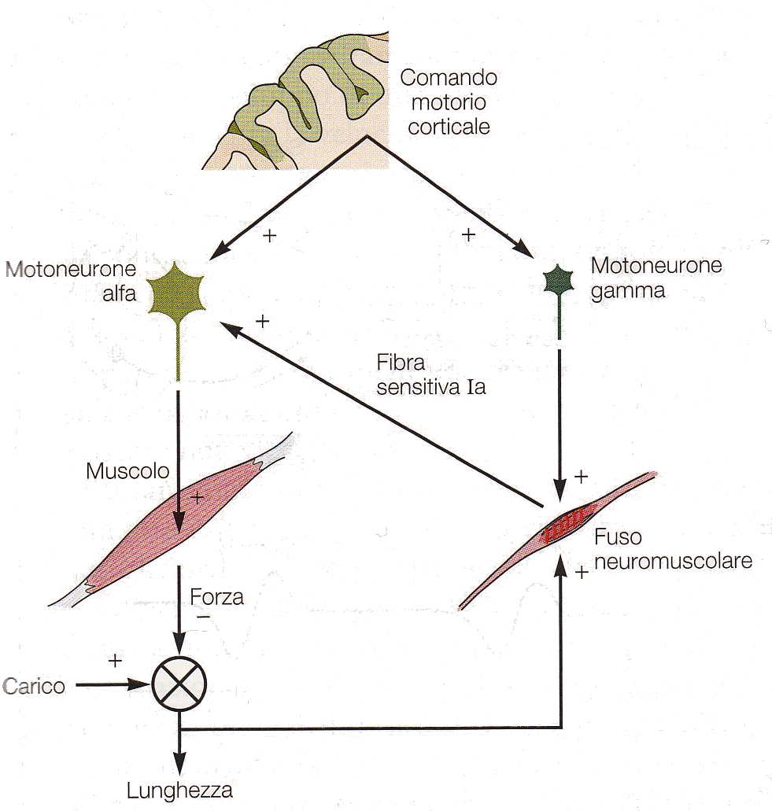
REGOLAZIONE RIFLESSA DELLA FORZA MUSCOLARE
sempre uguali
CARICO ECCESSIVO
I muscoli non si accorciano, i fusi si mettono in tensione più del dovuto, aumentando la scarica IA e potenziando la scarica degli α-motoneuroni
FORZA ECCESSIVA
I muscoli si accorciano troppo, i fusi si detendono, diminuendo la scarica IA e riducendo la scarica degli α-motoneuroni
Da Kandel et al., Principi di Neuroscienze, Ambrosiana

Slide 17
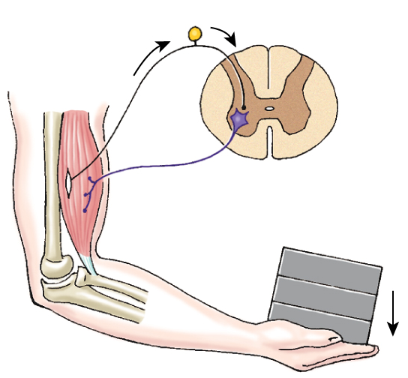
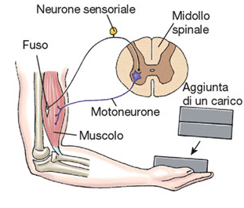
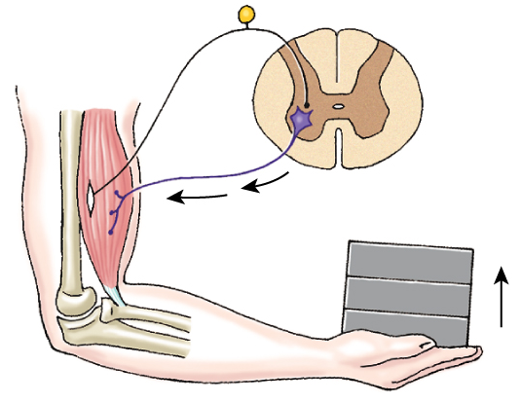
RIFLESSO DA STIRAMENTO
2
1
3
viene aggiunto un carico all’arto
l’arto cede e sia il muscolo che il fuso si stirano
la contrazione riflessa avviata dal fuso ripristina la posizione dell’arto

Slide 18
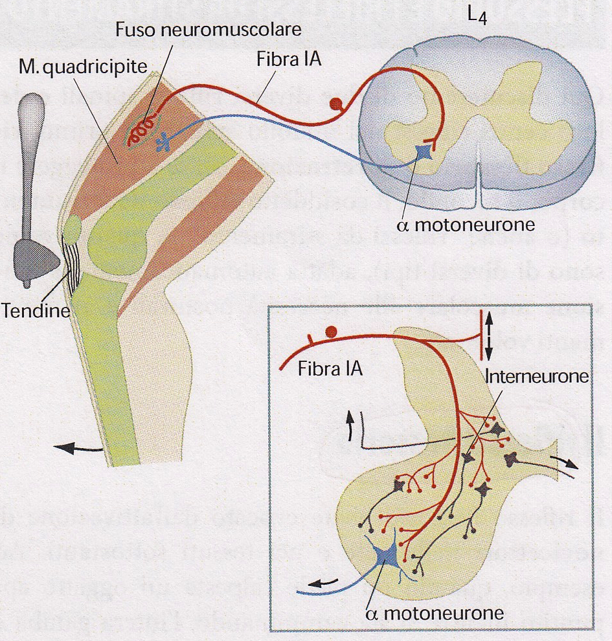
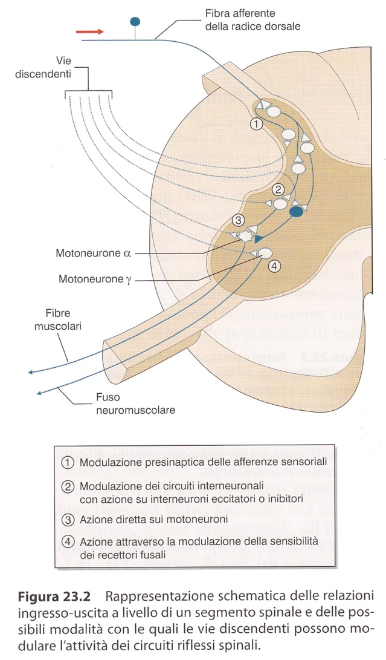
INFLUENZE DISCENDENTI SUL RIFLESSO DA STIRAMENTO
Manovra di Jendràssik
Brodal, Il Sistema Nervoso Centrale, Piccin
Conti et al., Fisiologia Medica, Edi-Ermes.

Slide 19
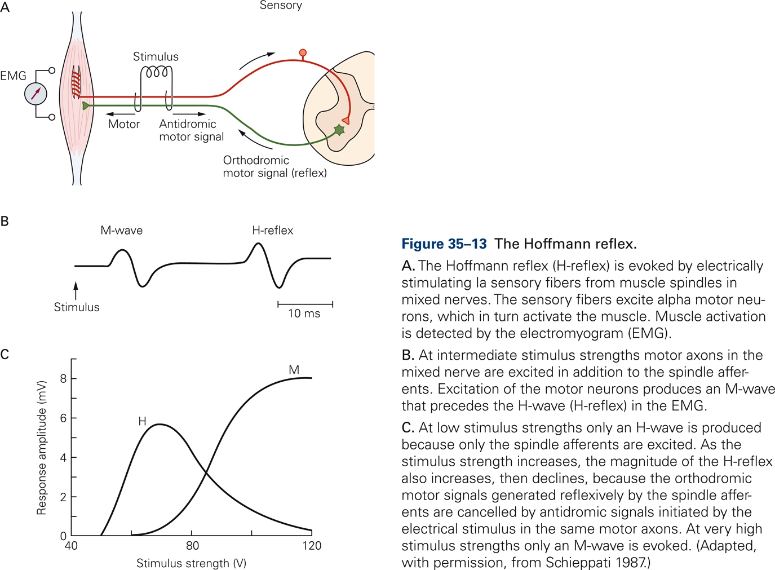
RIFLESSO H
from Kandel, McGraw-Hill

Slide 20
TONO MUSCOLARE
Da Silverthorn, fisiologia umana, Ambrosiana

Slide 21
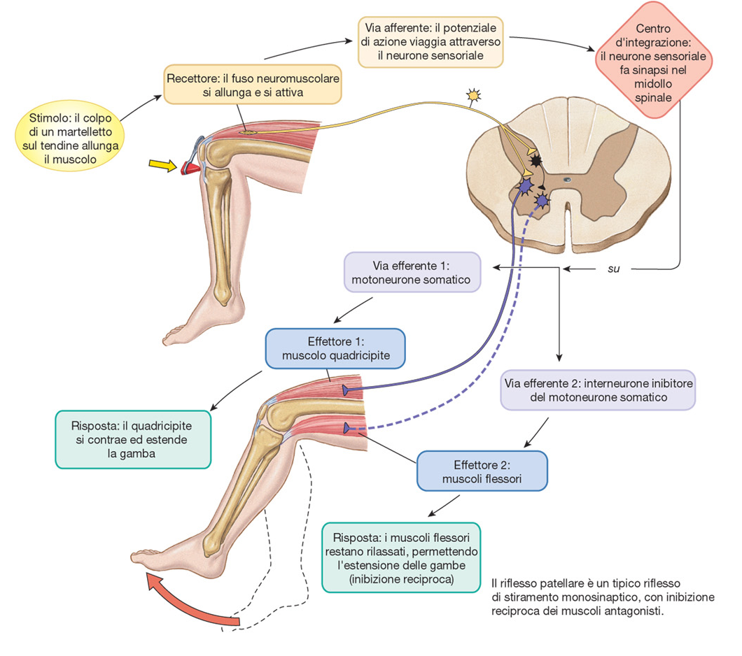
INIBIZIONE RECIPROCA
Da Silverthorn, fisiologia umana, Ambrosiana

Slide 22
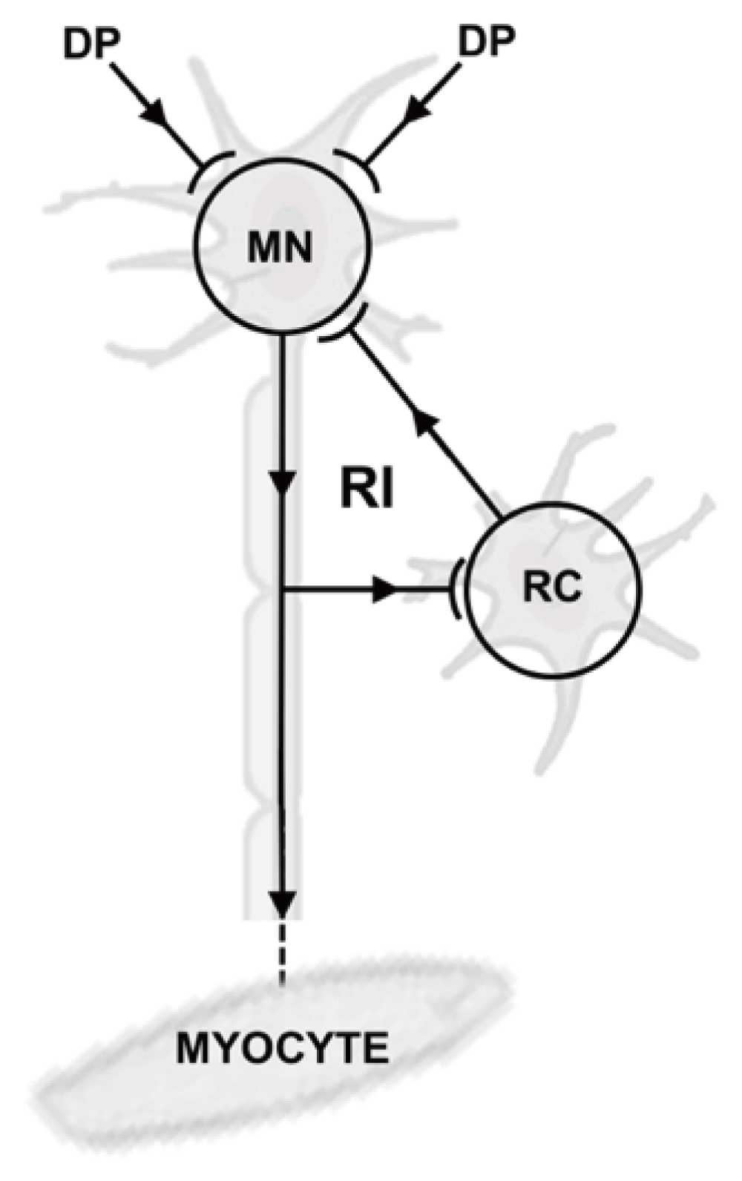
INIBIZIONE RICORRENTE
_
+
+
DP: descending pathway
MN: motoneurone
RC: cellula di Renshaw
Notes:
Figure 1. Schematic overview of recurrent inhibition.
With recurrent inhibition (RI), input from descending pathways (DP) reaches the motor neuron (MN). In response, the MN activates the target myocyte; in addition, the MN also activates Renshaw cells (RC), which then inhibit the motor neuron through a negative feedback loop.
Tuk B. Inhibitory system overstimulation plays a role in the pathogenesis of neuromuscular and neurological diseases: a novel hypothesis [version 1]. F1000Research 2016, 5:1435 (doi: 10.12688/f1000research.8774.1)

Slide 23
RIFLESSO DI-SINAPTICO

Slide 24
RIFLESSO DI-SINAPTICO
Da Kandel, Principi di Neuroscienze, Ambrosiana

Slide 25
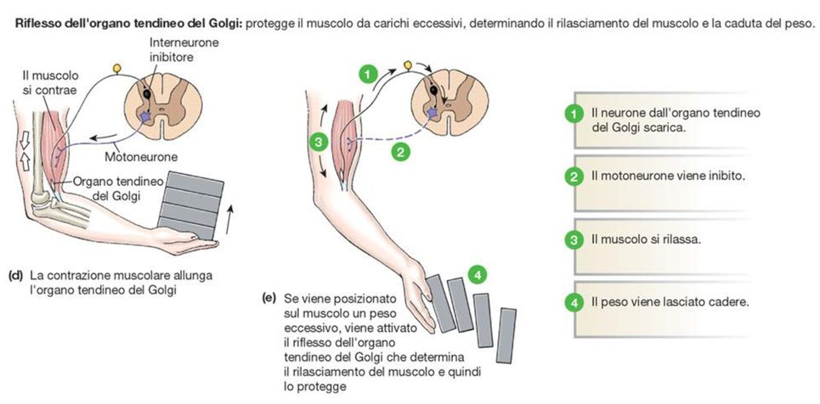
RIFLESSO DI-SINAPTICO

Slide 26

RIFLESSI POLISINAPTICI: RIFLESSO FLESSORIO

Slide 27
SOMMAZIONE SPAZIALE E TEMPORALE
Ogni neurone efferente ha bisogno di 5 sinapsi attive per produrre un potenziale d’azione
fibre afferenti |  | neuroni efferenti
α | β | a | b | c | d
1 | 0 | 2 | 0 | 0 | 0 | bianco: solo sommazione temporale
2 | 0 | 4 | 0 | 1 | 0
3 | 0 | 6 | 1 | 1 | 0
4 | 0 | 8 | 1 | 2 | 0
1 | 1 | 2 | 0 | 1 | 2 | grigio: anche sommazione spaziale
1 | 2 | 2 | 1 | 1 | 4
1 | 3 | 2 | 1 | 2 | 7
1 | 4 | 2 | 2 | 3 | 9

Slide 28
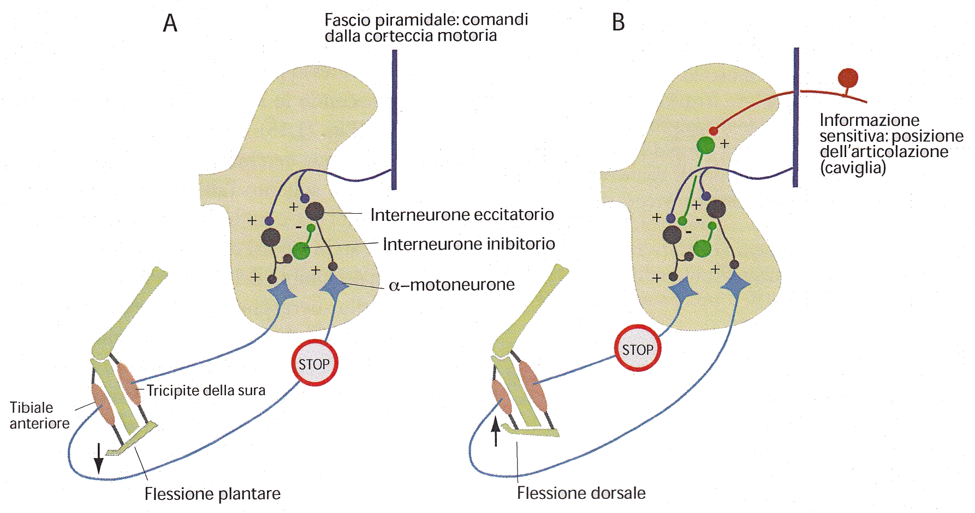
CONTESTO MOTORIO
Inibizione reciproca
Diversa azione dei comandi motori (fascio piramidale) a seconda della posizione del piede
Brodal, Il Sistema Nervoso Centrale, Piccin

Slide 29
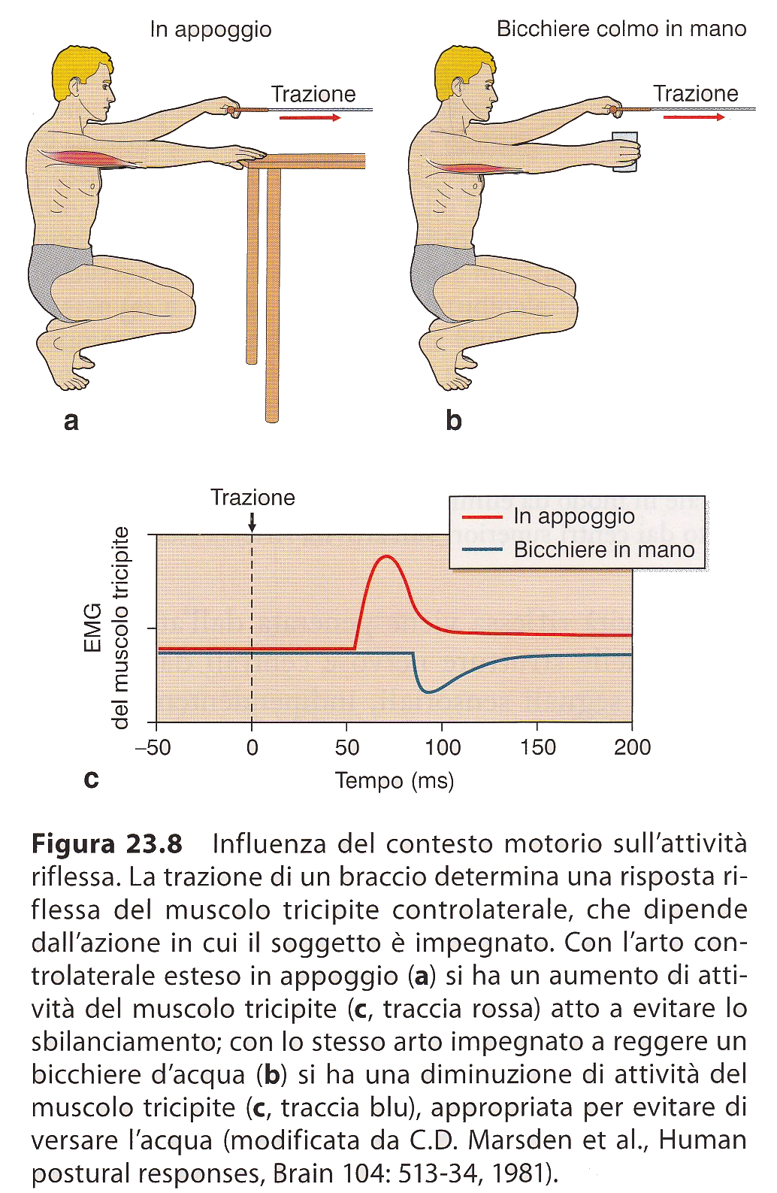
CONTESTO MOTORIO
Da Conti et al., Fisiologia Medica, edi-ermes

Slide 30
DEAMBULAZIONE
n. peduncolopontino,
regione locomotoria mesencefalica
CPG (central pattern generator)
CENTRI PER I MOVIMENTI RITMICI

Slide 31
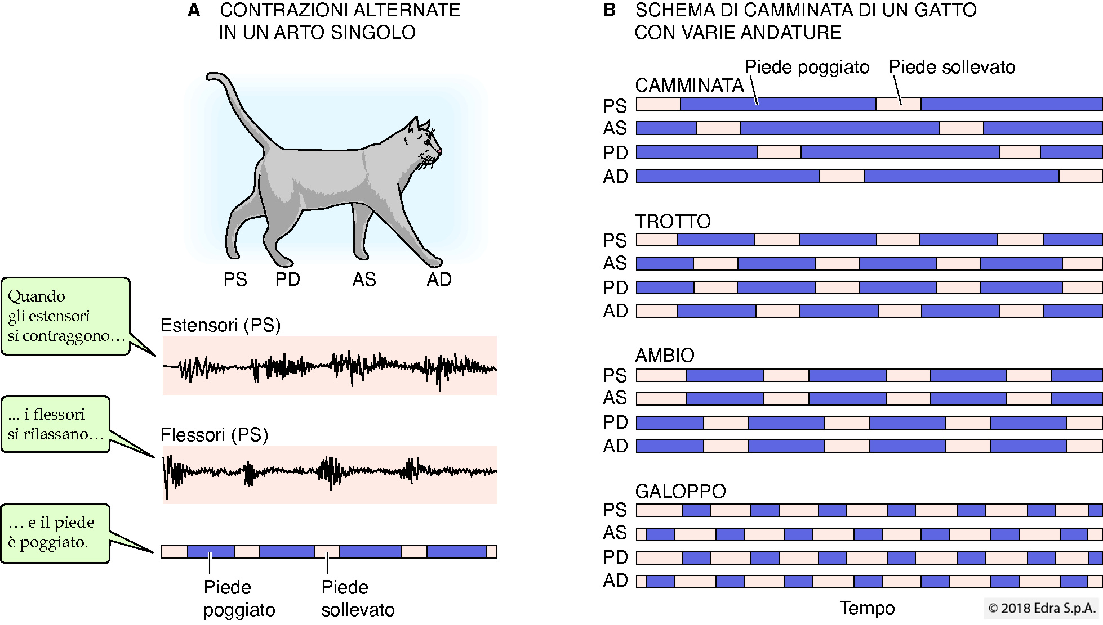
attività ritmica
Da Boron e Boulpapep, fisiologia medica, Edra

Slide 32
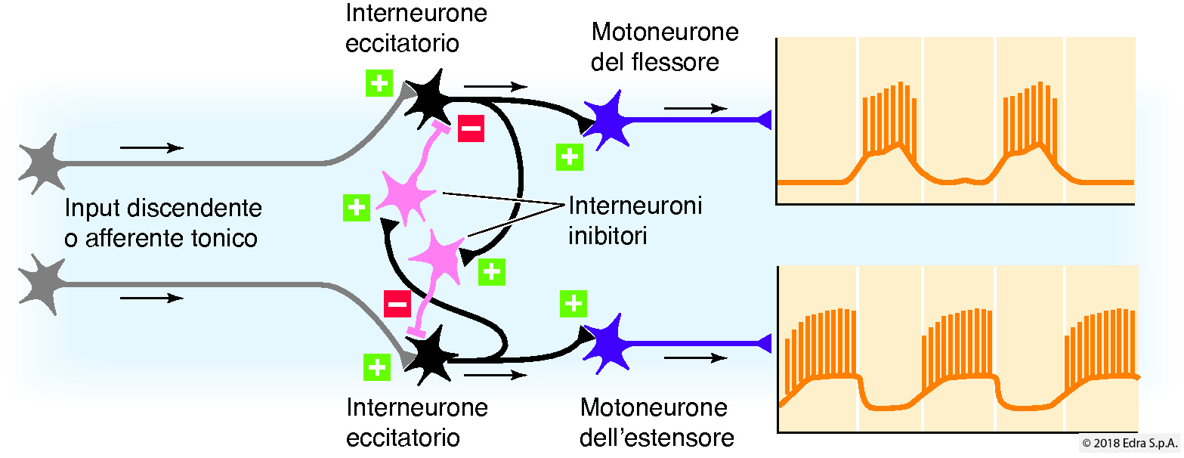
attività ritmica
I neuroni discendenti (in grigio) hanno una scarica tonica, che divente fasica sui motoneuroni antagonisti grazie alla inibizione reciproca di questi ultimi. Analogo principio si può applicare agli estensori di un arto nei confronti di quello dell’altro, come pure ai flessori.
Da Boron e Boulpapep, fisiologia medica, Edra

Slide 33
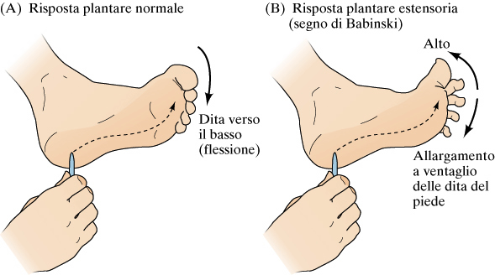
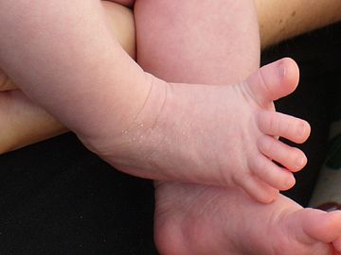
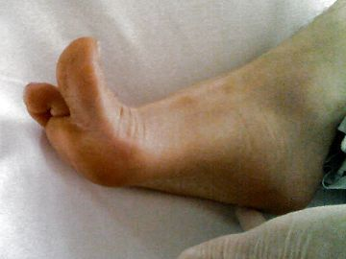
RIFLESSO DI BABINSKI
Assenza (neonato) o perdita (lesione piramidale) del riflesso di allontanamento (nocicettivo)
Da: Purves et al NEUROSCIENZE Zanichelli

Slide 34
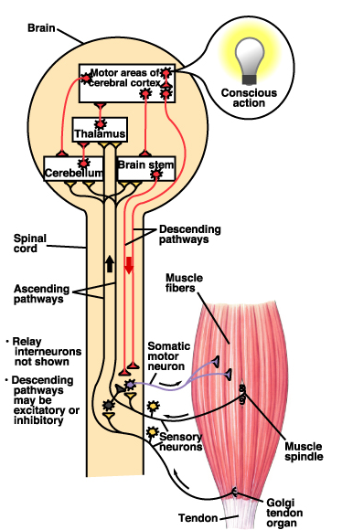
CONTROLLO SOVRASPINALE

Slide 35
CASO CLINICO
Giovane impiegata con dolore al collo e alla spalla sinistra
La Signora Giovanna, 40 anni, sposata, impiegata in una azienda alberghiera come addetta alle pulizie nelle camere, si rivolge al medico curante per un forte dolore al collo e alla spalla sinistra che si estende fino al I e II dito della mano sinistra. Riferisce che il dolore si è manifestato tre settimane prima, al risveglio mattutino. I sintomi sono stati oscillanti, non alleviati da antidolorifici da banco. All’esame neurologico, lo stato mentale è integro. Il tono muscolare è nella norma in tutto il corpo, tranne che nel bicipite, nel muscolo brachio-radiale e nell’estensore del polso, a sinistra. Anche i riflessi sono normali in tutto il corpo, ma assenti quelli miotatici del bicipite e del brachio-radiale di sinistra. Vi è anche una lieve ipoestesia al I e II dito della mano sinistra. Vista la specificità topografica dei sintomi, il medico si indirizza verso una lesione focale del rachide cervicale e richiede una RM spinale cervicale.
Da questa si evidenza un’ernia del disco C5-C6, verso sinistra. Il disco erniato comprime le radici nervose di sinistra, più le posteriori delle anteriori. La sintomatologia dominante, infatti, è di tipo doloroso, associata a riduzione della sensibilità. L’ipotonia può essere attribuita alla assenza/riduzione delle afferenze propriocettive (per compressione delle fibre sensitive, prevalentemente di tipo IA) e analoga interpretazione vale per la areflessia del bicipite e del brachio-radiale. La Sig.ra Giovanna viene indirizzata a un neurochirurgo, per prendere in esame la possibilità di un intervento decompressivo, ma preferisce rimandare di qualche settimana. Nel frattempo, usa un collare cervicale rigido per la trazione, evita, per quanto può, sforzi fisici e assume farmaci anti-infiammatori non steroidei per il dolore. Un mese dopo i sintomi dolorosi sono regrediti e permangono solo una lieve riduzione del riflesso bicipitale sinistro e una leggera ipotonia del muscolo.

Slide 36
CASO CLINICO
Uomo di 70 anni con ipotonia e ipoestesia al braccio sinistro
Il Sig. Aristide, 70 anni ben portati, si è recato in pronto soccorso perché affetto da un forte dolore alla spalla e al braccio sinistro, con riduzione della forza muscolare e della sensibilità (ipoestesia) nella parte interessata. I sintomi si erano presentati diversi giorni prima e sono peggiorati.
All’esame obiettivo, il paziente non è in grado di sollevare il braccio sinistro, ma la forza della mano è normale. Oltre alla riduzione di forza del deltoide, vi è anche difficoltà nella rotazione esterna del braccio e riduzione di forza del bicipite e del brachioradiale di sinistra con assenza dei riflessi bicipitale e brachio-radiale. Vi è anche ipoestesia dolorifica nella stessa zona. Alla ispezione, la cute della zona è ricoperta di vescicole rossastre, alcune delle quali secche, nei territori cutanei delle radici C5 e C6. La distribuzione cutanea delle vescicole e l’aspetto regionale della sintomatologia nervosa fanno propendere per un herpes zoster nelle radici C5-C6.
L’herpes zoster è un virus che provoca una dolorosa eruzione cutanea, anche conosciuta come fuoco di Sant'Antonio. Nella forma più comune si manifesta con una placca infiammatoria ricoperta di vescicole di forma allungata che interessa una regione definita del corpo. Si tratta dello stesso virus che provoca la varicella (virus della varicella-zoster) e ha la particolarità di restare inattivo nel tessuto nervoso riattivandosi anni dopo con le manifestazioni molto dolorose dell'herpes zoster. Nello stato di quiescenza, tende a localizzarsi nei gangli sensitivi delle radici dorsali dei nervi spinali. Il virus è spesso presente nel liquido delle vescicole e può facilmente infettare chi non lo abbia contratto precedentemente, anche solo nella forma di varicella.
In genere, la sola ispezione cutanea e la relativa sintomatologia sono sufficienti a fare diagnosi, ma, per sicurezza, al paziente viene fatto un esame del liquido cerebrospinale (LCS), che risulta normale, tranne che per una eccessiva presenza di leucociti di cui, soprattutto, linfociti. Culture virali del LCS e della cute risultarono negative, ma una reazione a catena della polimerasi (PCR) sul LCS risultò positiva per il virus della varicella-zoster. La RM cervicale risultò negativa.
Il paziente fu trattato con un farmaco antivirale. A tre mesi, l’eruzione cutanea era guarita, ma rimanevano ancora la debolezza e il dolore al braccio sinistro.

